Slide 1

Agenda Global de Pesquisa sobre Tradução de Conhecimento e Políticas Informadas por Evidências
Fortalecendo pesquisas para melhor usar evidências em políticas e práticas

Slide 2
Instruções da apresentação de slides
Este template foi preparado pela Secretaria do projeto na OMS e tem como objetivo apoiar a disseminação da Agenda Global de Pesquisa sobre Tradução de Conhecimento e Políticas Informadas por Evidências
Licença Creative Commons (CC BY-NC-SA 3.0 IGO): você tem o direito de compartilhar (copiar e redistribuir o material em qualquer suporte ou formato) e adaptar (remixar, transformar, e criar a partir do material) estes slides sob os seguintes termos:
  Atribuição — Você deve dar o crédito apropriado , prover um link para a licença e indicar se mudanças foram feitas . Você deve fazê-lo em qualquer circunstância razoável, mas de nenhuma maneira que sugira que o licenciante apoia você ou o seu uso.
  Não-Comercial — Você não pode usar o material para fins comerciais.
  CompartilhaIgual —Se você remixar, transformar, ou criar a partir do material, tem de distribuir as suas contribuições sob a mesma licença que o original.
Informações de context para apresentadores(as) estão adicionadas nas caixas de comentários abaixo dos slides.
Última data de revisão: 11 de Junho 2025.
Para comentários ou sugestões, por favor contate eidm@who.int
!
Tradução do inglês para o português feita por Laura Boeira, Instituto Veredas, Brazil

Slide 3
Apresentação
1
Definições
2
Contexto e enquadramento
3
Propósito da Agenda Global de Pesquisa
4
Metodologia
5
Resultados: Áreas Prioritárias de Pesquisa
6
Considerações de Disseminação e Implementação

Slide 4
Definições
Capítulo 1

Slide 5
Definições
Ecossistema de evidências
Um sistema que reflete as ligações e interações formais e informais entre diferentes atores (e suas capacidades e recursos) envolvidos na produção, tradução e uso de evidências.¹
Políticas Informadas por Evidências (PIE)
O uso sistemático e transparente das melhores evidências disponíveis de pesquisas, dados e outras formas de evidências (como modelagem, avaliações ou pesquisa comportamental/de implementação), dependendo da natureza da questão e do processo de tomada de decisão.²
¹ Stewart, R., Dayal, H., Langer, L., & Van Rooyen, C. (2019). The evidence ecosystem in
South Africa: growing resilience and institutionalisation of evidence use. Palgrave Communications, 5(1). https://doi.org/10.1057/s41599-019-0303-0
² Kuchenmüller, T., Boeira, L., Oliver, S., Moat, K., El-Jardali, F., Barreto, J., & Lavis, J. (2022). Domains and processes for institutionalizing evidence-informed health policy-making: a critical interpretive synthesis. Health research policy and systems, 20(1), 27. https://doi.org/10.1186/s12961-022-00820-7
Notes:
Estas Definições se aplicam aos termos usados neste slide deck e podem ter significados diferentes em outros contextos.

Slide 6
Definições
Tradução de Conhecimento (KT)
A troca, a síntese e a comunicação efetiva de resultados de pesquisa confiáveis e relevantes. O foco está em promover a interação entre produtores e usuários da pesquisa, removendo as barreiras ao uso da pesquisa e adaptando as informações a diferentes públicos-alvo, para que intervenções eficazes “sejam utilizadas de forma mais ampla.”¹ KT é também referrida como mobilização do conhecimento ou uso de pesquisas.
Pesquisa em Tradução do Conhecimento
O estudo científico dos determinantes do uso do conhecimento e dos métodos para promover a aplicação dos resultados de pesquisas por profissionais de saúde, formuladores de políticas e pacientes.²
¹ World Health Organization. (2004). World report on knowledge for better health: strengthening health systems. World Health Organization. https://iris.who.int/handle/10665/43058
² Curran, J. A., Grimshaw, J. M., Hayden, J. A., & Campbell, B. (2011). Knowledge translation research: the science of moving research into policy and practice. Journal of Continuing Education in the Health Professions, 31(3), 174-180. https://web.pdx.edu/~nwallace/CRHSP/KTResearch.pdf
Notes:
Estas Definições se aplicam aos termos usados neste slide deck e podem ter significados diferentes em outros contextos.

Slide 7
Contexto e enquadramento
Capítulo 2

Slide 8
Por que precisamos de uma Agenda Global de Pesquisa?
O desafio
Preparando o cenário:
Falta de consenso sobre a melhor forma de transformar conhecimento em política em todos os contextos.
Em KT/PIE, áreas como barreiras e facilitadores recebem atenção, enquanto outras, como avaliações de impacto, permanecem subfinanciadas.
A pesquisa em KT é fragmentada e duplicada, levando a esforços desperdiçados.
Identificar verdadeiras lacunas de pesquisa continua sendo um desafio.
A pesquisa em KT carece de financiamento coordenado e consistente.
Há cooperação e coordenação insuficientes entre disciplinas/setores.
O caminho pela frente
KT e PIE demandam pesquisas mais eficientes, direcionadas e priorizadas.
Um processo global e inclusive é necessário para unir diversos atores-chave em torno de estabelecer prioridades de pesquisa.

Slide 9

Definindo prioridades na
Organização Mundial de
Saúde (OMS)
A definição de prioridades de pesquisa é um mandato-chave na Organização Mundial de Saúde.
Com 194 Estados-Membro, e alavancando sua credibilidade científica e neutralidade política, a OMS tem uma capacidade única de convocar e unir diversos interessados globalmente.

Slide 10
Propósito da Agenda Global de Pesquisa
Capítulo 3

Slide 11
Visão
Guiar pesquisas globais
A Agenda Global de Pesquisa destaca prioridades de KT e PIE para membros da academia, financiadores, intermediários do conhecimento, e formuladores de políticas.
Exemplo-guia para prioridades regionais de pesquisa
Um modelo claro e rigoroso para definir prioridades de pesquisa adaptadas aos contextos regionais e locais.
Alinhamento de estratégias para pesquisas de impacto
Estratégias coordenadas e financiamento direcionado para impulsionar pesquisas impactantes de KT e PIE globalmente.

Slide 12
Objetivos
Identificar e priorizar áreas de pesquisa
Prioriza a pesquisa em KT para aumentar o impacto e minimizar o desperdício.
Catalisar investimento e interesse em pesquisa
Promove investimentos e desperta o interesse científico na comunidade de pesquisa e nos financiadores.
Promover a conscientização e a colaboração
Aumenta a conscientização, aprimora a colaboração e melhora a eficiência por meio de iniciativas e parcerias focadas.

Slide 13
Visão geral do projeto:
Escopo
Alcance global, envolvendo colegas de todas as seis regiões da OMS.
Objetivo multissetorial, que vai além da saúde e inclui outros setores sociais.
Processo de definição de agenda liderado e coordenado pela OMS.

Slide 14
Visão geral do projeto:
Público-alvo
Pesquisadores.
Agências de financiamento, instituições filantrópicas, doadores de pesquisa.
Intermediários do conhecimento, organizações da sociedade civil (OSC), organizações não governamentais (ONGs) e think tanks.
Ministérios governamentais, agências, instituições nacionais de pesquisa, órgãos consultivos científicos.
Agências das Nações Unidas, incluindo os Escritórios Regionais e Nacionais da OMS.

Slide 15
Visão geral do projeto:
Governança
Secretaria: Organizado pela Unidade de Evidências para Políticas e Impacto do Departamento de Pesquisa em Saúde da OMS (Divisão de Ciências).
Comitê Consultivo: Fornece orientação estratégica e aconselhamento sobre o processo de desenvolvimento da agenda de pesquisa.
Processo consultivo: +130 especialistas de mais de 40 países de todas as regiões da OMS envolvidos na identificação, refinamento e consolidação das prioridades de pesquisa.
Duração do projeto: 2023 – 2025.

Slide 16
Contribuidores para o processo de desenvolvimento da Agenda
Ao longo do projeto, 131 especialistas globais em KT e PIE de universidades, instituições de pesquisa, ONGs, fundações, ministérios governamentais e agências da ONU participaram do processo consultivo de priorização de pesquisas.
AMR = Região das Américas
EUR = Região Europeia
AFR = Região Africana
WPR = Região do Pacífico Ocidental
EMR = Região do Mediterrâneo Oriental
SEAR = Região do Sudeste Asiático

Slide 17
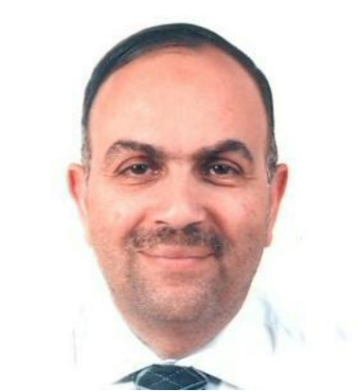
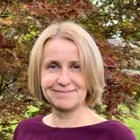
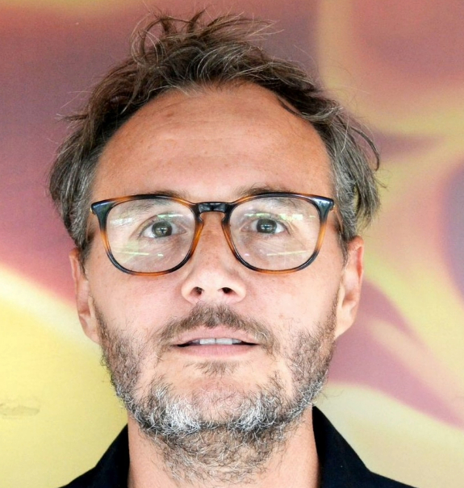

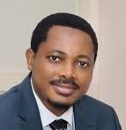
Comitê consultivo
Treze especialistas renomados em Tradução do Conhecimento e métodos de definição de prioridades de pesquisa formaram o Comitê Consultivo do projeto. Sua orientação estratégica, suas contribuições inestimáveis e sugestões cruciais ao longo da duração do projeto foram fundamentais para o avanço da agenda.
Ahmed Mandil
Professor, High Institute of
Public Health
University of Alexandria
Egypt
Photo credit: WHO EMRO
Annette Boaz
Professor of Health
and Social Care, (co-chair)
King’s College London
United Kingdom
Daniel F Patiño-Lugo
Professor, Faculty of Medicine
University of Antioquia
Colombia
Howard White
Professor of Evidence-Based Public Policy
Centre for Evidence-Based Social Sciences, Lanzhou University
China
Jesse Uneke
Vice Chancellor
David Umahi Federal University of Health Science Uburu
Nigeria
Photo credit: King’s College London
Photo credit: SPOR Evidence Alliance
Photo credit: GDN
Photo credit: DUFUHS

Slide 18
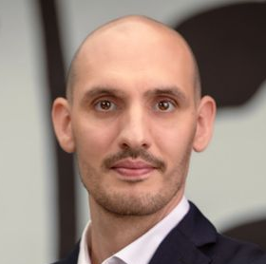
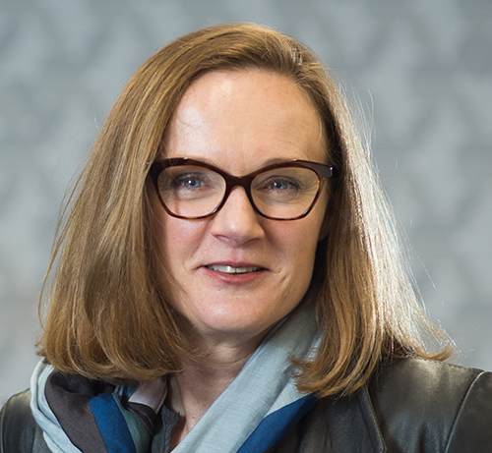
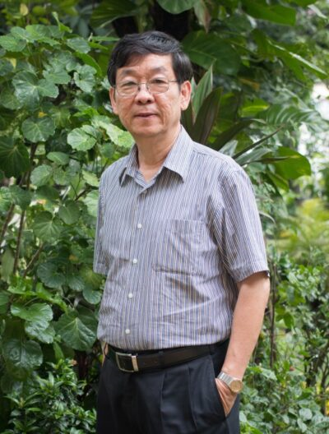
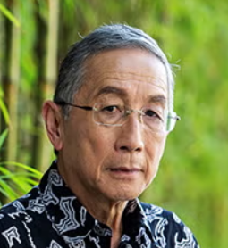
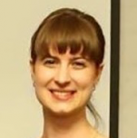
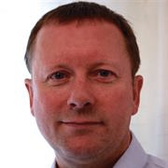


Laurenz Mahlanza-Langer
Executive Director
Pan-African Collective for Evidence (PACE)
South Africa
Sally Green
Co-Director
Cochrane Australia
Australia
Somsak Chunharas
President (co-chair)
National Health Foundation
Thailand
Tikki Pangestu
Visiting Professor, Yong Loo Lin School of Medicine
National University of Singapore
Singapore
Photo credit: PACE
Photo credit: SaxInstitute
Photo credit: National Health
Foundation Thailand
Photo credit: National University
of Singapore
Miriam Orcutt
Technical Officer
Health and Migration
WHO
Robert F Terry
Manager of Research Policy
Special Programme for Research and Training in Tropical Diseases (TDR)
WHO
Sarah Charnaud
Technical Officer
Emerging Technology, Research Prioritization & Support
WHO
Tarang Sharma
Technical Officer
Novel Medicines Platform & HTA
WHO
Photo credit: Canadian Association
for Global Health
Photo credit: TDR Global
Photo credit: LinkedIn
Photo credit: ResearchGate

Slide 19
Metodologia
Capítulo 4

Slide 20
Framework conceitual
Pesquisas sobre barreiras, facilitadores, e oportunidades para KT/PIE
O framework conceitual, dividido em três domínios de pesquisa, visa cobrir de forma abrangente todo o espectro de KT/PIE, organizar áreas prioritárias de pesquisa, fornecer estrutura para o processo consultivo e agilizar a comunicação e a disseminação.
Pesquisas sobre intervenções
em KT/PIE
Tradução de conhecimento e políticas informadas por evidências
Pesquisas sobre métodos, padrões, medidas, teorias, e frameworks em KT/PIE
Notes:
Definições detalhadas dos três domínios de pesquisa do framework conceitual:
1. Pesquisa sobre intervenções de KT/PIE
Esta área de pesquisa investiga como desenhar, implementar, sustentar, institucionalizar e avaliar com sucesso intervenções que apoiem o uso de evidências por tomadores de decisão. Isso inclui pesquisas sobre a construção de conscientização em torno de KT/PIE, a compreensão de como as evidências estão sendo utilizadas, a identificação de seus destinatários e usuários pretendidos, a exploração do engajamento dos tomadores de decisão com as evidências e a análise das interações entre os atores no ecossistema de evidências. Além disso, também fazem parte dessa categoria as pesquisas sobre disseminação, comunicação e desenvolvimento de capacidades e habilidades em KT/PIE.
2. Pesquisa sobre barreiras, facilitadores e oportunidades para KT/PIE
Essa linha de pesquisa busca compreender os fatores que favorecem ou dificultam a tradução eficaz de evidências científicas para a formulação de políticas. Isso inclui estudos baseados no modelo dos “3 is” — interesses, ideias e instituições — que moldam os processos de decisão informados por evidências, bem como a identificação de incentivos e oportunidades que possam ampliar o uso de evidências na prática.
3. Pesquisa sobre métodos, padrões, medidas, teorias e frameworks de KT/PIE
Abrange áreas de pesquisa que investigam métodos, padrões, ferramentas e medidas voltados para aprimorar a qualidade da tradução de conhecimento e promover a incorporação sistemática de evidências. Isso inclui estudos sobre terminologia, indicadores e princípios de KT/PIE. Também engloba pesquisas dedicadas ao desenvolvimento e à análise de teorias que oferecem abordagens estruturadas para orientar a tradução do conhecimento em políticas e práticas. Compreende conceitos, teorias, modelos, frameworks, taxonomias e tipologias relacionadas a KT, todas contribuindo para um entendimento mais aprofundado dos processos de KT.

Slide 21

Metodologia selecionada
A agenda de pesquisa seguiu as orientações de definição de prioridades da OMS, concluindo com a adoção da abordagem Global Research Agenda (GRA), combinando consultas a especialistas e a técnica Delphi para priorização.
Rodadas de Delphi:
Primeira rodada: Reduzir uma lista longa de temas para uma lista curta aberta à discussão.
Segunda rodada: Priorizar as áreas de pesquisa incluídas na lista curta.
Vantagens: Anonimato, algoritmos de agregação flexíveis e inclusão de participantes geograficamente diversos por meio de questionários online.
Resultados: Os resultados do exercício Delphi guiaram as fases seguintes da consulta.
Notes:
Princípios orientadores para o processo de definição de agenda:
Transparente e Sistemática: Garantir a documentação clara do processo, seguindo métodos estabelecidos.
Inclusiva: Assegurar ampla representatividade e envolvimento precoce de diferentes partes interessadas, instituições e redes.
Priorização Rigorosa: Realizar consultas presenciais com especialistas e deliberações colaborativas, complementadas por abordagens métricas para priorização.
Abordagens Baseadas em Consenso utilizam o consenso em grupo e discussões para definir prioridades, o que aumenta a aceitabilidade das decisões, mas pode introduzir vieses. Exemplos incluem a Combined Approach Matrix (CAM), Priority-Setting Partnerships (PSP) e métodos de diálogo deliberativo.
Abordagens Baseadas em Métricas empregam algoritmos, pontuações ou regras quantitativas para priorizar, oferecendo decisões sistemáticas e imparciais, porém com oportunidades limitadas de diálogo. Exemplos incluem as técnicas Delphi e a Child Health and Nutrition Research Initiative (CHNRI).
“O método Delphi foi desenvolvido inicialmente pela corporação RAND na década de 1950, mas desde então foi adaptado para diversas situações. Na área da saúde, é comumente utilizado para coletar opiniões de especialistas com o objetivo de prever o desenvolvimento de determinada área – por exemplo, as futuras necessidades de saúde de um sistema diante do envelhecimento populacional. Para a definição de prioridades em saúde, pode ser usado para afunilar um conjunto preliminar de prioridades por meio de uma série de pesquisas repetidas em um processo iterativo.” ¹
¹ A systematic approach for undertaking a research priority-setting exercise. Guidance for WHO staff. Geneva: World Health Organization; 2020. Licence: CC BY-NC-SA 3.0 IGO

Slide 22




Linha do tempo: Co-criando a Agenda
Primeiro questionário Delphi
Segundo questionário Delphi
Segunda consulta com especialistas
Fase de escopo
Primeira consulta com especialistas
Evento de lançamento da Agenda
Revisão de literatura e exercícios anteriores de definição de prioridades;
Pesquisa online; Chamada de especialistas
83 respondentes
50 áreas de pesquisa
Objetivo: Criar lista de áreas prioritárias.
69 participantes
19 áreas de pesquisa
Objetivo: Finalizar e compartilhar prioridades
110 participantes
121 áreas de pesquisa
Objetivo: Encontrar e adicionar lacunas-chave
84 respondentes
34 áreas de pesquisa
Objetivo: Fazer um ranking de áreas prioritárias
Seguido por atividades de disseminação e implementação
Q1 2023-
Q1 2024
March
2024
June/July
2024
Nov/Dec
2024
February
2025
May
2025
Notes:
O número de áreas de pesquisa listadas em cada consulta ou levantamento descreve o insumo, não o resultado. Por exemplo, as 121 áreas de pesquisa discutidas durante a primeira consulta foram posteriormente consolidadas em 50, com base no feedback dos participantes — essas 50 áreas então formaram a base para a primeira rodada da pesquisa Delphi.
Esse processo de priorização foi complementado por consultas menores com grupos relevantes e redes de financiadores, como o Impact Funders Forum (anteriormente conhecido como Transforming Evidence Funders Network), a iniciativa ESSENCE on Health Research, a Evidence-informed Policy Network (EVIPNet) e um Grupo Interagencial das Nações Unidas.

Slide 23

Fase de escopo & revisão
Mapa de evidências: Arts and Science of Evidence Use
Leia mais >
Em dezembro de 2023, a OMS lançou uma Chamada Pública de Especialistas para convidar pesquisadores e profissionais de KT de todas as regiões da OMS a participar do processo de desenvolvimento da agenda de pesquisa. 202 inscrições foram recebidas, das quais 151 indivíduos atenderam aos critérios de elegibilidade e foram convidados a participar do processo consultivo. 131 especialistas em KT acabaram participando de pelo menos uma consulta ou rodada de pesquisa Delphi.
Lista provisória de 121 áreas de pesquisa iniciais (contribuição para a primeira consulta de especialistas)
Revisão de exercícios anteriores de priorização de KT
Leia mais >
Pesquisa Online da OMS *
Notes:
* Durante a Pesquisa Online da OMS, lançada no primeiro trimestre de 2024, os entrevistados foram convidados a "Indicar até 3 áreas de pesquisa que você consideraria como grandes lacunas na pesquisa de Tradução do Conhecimento, ou áreas de pesquisa de KT existentes que justificam mais/melhores pesquisas (em ordem de importância)". 153 entrevistados forneceram pelo menos uma área de pesquisa de KT/PIE.

Slide 24
Resultados: Áreas Prioritárias de Pesquisa
Capítulo 5

Slide 25
Resultados:
Áreas prioritárias de pesquisa
Áreas de pesquisa em KT
O processo abrangente, sistemático e colaborativo de definição da agenda identificou três domínios de pesquisa principais, abrangendo 19 áreas principais de pesquisa, como prioridades globais para a Tradução do Conhecimento e as Políticas Informadas por Evidências.
Áreas de pesquisa amplas e intersetoriais
Nota importante: Estas são áreas de pesquisa, não questões de pesquisa. Elas foram intencionalmente mantidas amplas para garantir relevância e aplicabilidade em diversos setores e disciplinas.
Áreas de pesquisa priorizadas
As áreas de pesquisa são apresentadas em ordem de prioridade dentro de seus respectivos domínios.

Slide 26
Agenda Global de Pesquisa em KT e PIE
INTERVENÇÕES
MÉTODOS, PADRÕES, MEDIDAS, TEORIAS & FRAMEWORKS
BARREIRAS, FACILITADORES & OPORTUNIDADES

Slide 27
Agenda Global de Pesquisa em KT e PIE
Intervenções em KT/PIE
Identificar, desenvolver e avaliar estratégias e abordagens para institucionalizar a produção, a tradução e o uso de evidências
Avaliar os impactos de produtos e intervenções de KT/PIE
Explorar processos de engajamento entre produtores, intermediários e usuários de evidências, incluindo co-criação e co-produção, para a incorporação de evidências por tomadores de decisão
Compreender, desenvolver e avaliar estratégias para traduzir evidências durante emergências de saúde pública
Avaliar intervenções de fortalecimento de capacidades, incluindo sua adaptação e ampliação
Identificar, desenvolver e avaliar estratégias para escalar intervenções de KT/PIE
Identificar, desenvolver e avaliar mecanismos e boas práticas de engajamento entre evidências e políticas
Aprimorar a comunicação de resultados de pesquisa
INTERVENÇÕES
MÉTODOS, PADRÕES, MEDIDAS, TEORIAS & FRAMEWORKS
BARREIRAS, FACILITADORES & OPORTUNIDADES
Prioridades de pesquisa classificadas em ordem de prioridade, com áreas de pesquisa em azul escuro representando a prioridade mais alta
Notes:
Nota sobre a Metodologia: Na segunda rodada Delphi, 34 áreas de pesquisa foram pontuadas usando um mecanismo de alocação de fichas, resultando em uma classificação ordenada dessas áreas em quatro grupos:
Grupo A: As dez áreas de pesquisa mais priorizadas.
Grupo B: Áreas de pesquisa classificadas entre as posições 11 e 15.
Grupo C: Áreas de pesquisa classificadas entre as posições 16 e 20.
Grupo 0 (zero): As áreas de pesquisa com menor classificação (posições 21 a 34).
O conjunto final de prioridades de pesquisa inclui os Grupos A, B e C. Entretanto, o número total é 19, e não 20, devido a pequenos ajustes e reclassificações feitos após a pontuação para considerar pesos mais altos atribuídos por avaliadores não acadêmicos. Esse ajuste foi considerado necessário para evitar que os resultados finais fossem excessivamente enviesados pelas prioridades dos pesquisadores, que representaram 75% dos avaliadores. Mais detalhes sobre a metodologia serão fornecidos no relatório final a ser publicado.

Slide 28
Agenda Global de Pesquisa em KT e PIE
Barreiras, facilitadores e oportunidades em KT/PIE
Examinar fatores contextuais e seu papel na incorporação, implementação e ampliação de abordagens de KT/PIE em diferentes níveis.
Analisar os fatores que determinam o engajamento de tomadores de decisão na incorporação de evidências.
Integrar uma lente de Diversidade, Equidade, e Inclusão (DEI) nas atividades de KT/PIE
Compreender e desenvolver abordagens para a aprendizagem em políticas e para a transferência de experiências bem-sucedidas de KT/PIE entre países e setores.
Engajar indivíduos com experiências vividas na geração e tradução de conhecimento.
Investigar os fatores que afetam a relação entre produtores de evidências, intermediários, usuários e cidadãos, incluindo co-criação e co-produção.
INTERVENÇÕES
MÉTODOS, PADRÕES, MEDIDAS, TEORIAS & FRAMEWORKS
BARREIRAS, FACILITADORES & OPORTUNIDADES
Prioridades de pesquisa classificadas em ordem de prioridade, com áreas de pesquisa em azul escuro representando a prioridade mais alta
Notes:
Nota sobre a Metodologia: Na segunda rodada Delphi, 34 áreas de pesquisa foram pontuadas usando um mecanismo de alocação de fichas, resultando em uma classificação ordenada dessas áreas em quatro grupos:
Grupo A: As dez áreas de pesquisa mais priorizadas.
Grupo B: Áreas de pesquisa classificadas entre as posições 11 e 15.
Grupo C: Áreas de pesquisa classificadas entre as posições 16 e 20.
Grupo 0 (zero): As áreas de pesquisa com menor classificação (posições 21 a 34).
O conjunto final de prioridades de pesquisa inclui os Grupos A, B e C. Entretanto, o número total é 19, e não 20, devido a pequenos ajustes e reclassificações feitos após a pontuação para considerar pesos mais altos atribuídos por avaliadores não acadêmicos. Esse ajuste foi considerado necessário para evitar que os resultados finais fossem excessivamente enviesados pelas prioridades dos pesquisadores, que representaram 75% dos avaliadores. Mais detalhes sobre a metodologia serão fornecidos no relatório final a ser publicado.

Slide 29
Agenda Global de Pesquisa em KT e PIE
Métodos, padrões, métricas, teorias e frameworks de KT/PIE
Explorar tecnologias inovadoras e em evolução que apoiem KT/PIE, como Inteligência Artificial (IA)
Investigar métodos, teorias e frameworks para a descolonização do conhecimento, dos métodos de pesquisa e das medidas
Explorar métodos para interseccionar KT/PIE com ciência básica, prática clínica, saúde pública, ciência política e diplomacia científica
Explorar métodos para integrar e harmonizar conhecimentos locais e globais no processo de KT/PIE e para aprimorar a contextualização das evidências
Desenvolver tipologias, métricas e padronizações para abordagens de KT/PIE
INTERVENÇÕES
MÉTODOS, PADRÕES, MEDIDAS, TEORIAS & FRAMEWORKS
BARREIRAS, FACILITADORES & OPORTUNIDADES
Prioridades de pesquisa classificadas em ordem de prioridade, com áreas de pesquisa em azul escuro representando a prioridade mais alta
Notes:
Nota sobre a Metodologia: Na segunda rodada Delphi, 34 áreas de pesquisa foram pontuadas usando um mecanismo de alocação de fichas, resultando em uma classificação ordenada dessas áreas em quatro grupos:
Grupo A: As dez áreas de pesquisa mais priorizadas.
Grupo B: Áreas de pesquisa classificadas entre as posições 11 e 15.
Grupo C: Áreas de pesquisa classificadas entre as posições 16 e 20.
Grupo 0 (zero): As áreas de pesquisa com menor classificação (posições 21 a 34).
O conjunto final de prioridades de pesquisa inclui os Grupos A, B e C. Entretanto, o número total é 19, e não 20, devido a pequenos ajustes e reclassificações feitos após a pontuação para considerar pesos mais altos atribuídos por avaliadores não acadêmicos. Esse ajuste foi considerado necessário para evitar que os resultados finais fossem excessivamente enviesados pelas prioridades dos pesquisadores, que representaram 75% dos avaliadores. Mais detalhes sobre a metodologia serão fornecidos no relatório final a ser publicado.

Slide 30
Considerações de disseminação e implementação
Capítulo 6

Slide 31
Atividades de engajamento e disseminação
Produtos de disseminação planejados
Um relatório da OMS, uma publicação acadêmica, um kit de ferramentas de implementação e outros recursos serão desenvolvidos e distribuídos para apoiar a Agenda Global de Pesquisa
Contexto e planejamento
As atividades de disseminação são planejadas na Coalizão Global para Evidências (GC4E), com ênfase na importância do envolvimento com financiadores e do desenvolvimento de prioridades de pesquisa localizadas.
Engajamento com financiadores
Pretende-se promover parcerias fortes e esforços de colaboração com financiadores, que desempenham um papel crucial no avanço da Agenda Global.
Desenvolvimento de áreas de pesquisa localizadas
A adaptação e integração da Agenda Global para contextos locais específicos, incluindo agendas de investigação regionais ou específicas de cada país, são incentivadas para aumentar o seu impacto e relevância.
Notes:
Para mais informações sobre a Global Coalition for Evidence (GC4E), visite o site https://www.who.int/initiatives/global-coalition-for-evidence

Slide 32

Como outras pessoas podem participar
O amplo envolvimento de produtores, intermediários, usuários e financiadores de evidências é apreciado e incentivado.
Integrar a Agenda Global: Alinhar suas próprias agendas de pesquisa com as prioridades globais de pesquisa.
Participar de futuras atividades do GC4E para colaborar e contribuir para a implementação contínua da Agenda Global.
Notes:
Para mais informações sobre a Global Coalition for Evidence (GC4E), visite o site https://www.who.int/initiatives/global-coalition-for-evidence

Slide 33
Próximos passos para implementar a Agenda Global de Pesquisa
Garantir financiamento sustentável para pesquisa em KT.
Promover parcerias e colaboração para uma implementação efetiva.
Apoiar ensino e aprendizagem em KT.
Monitorar e avaliar as atividades de implementação.
Desenvolver planos e processos de implementação.
Notes:
Esses “temas” emergiram da segunda consulta a especialistas realizada em fevereiro de 2025. Foi perguntado aos participantes: “Na sua opinião, quais seriam os próximos passos para a implementação da Agenda Global de Pesquisa (ou seja, após a disseminação) a fim de maximizar seu impacto?”

Slide 34
Lições aprendidas
01
Não existe uma abordagem única para priorização de pesquisas.
05
Um conselho consultivo experiente é um trunfo fundamental.
02
Realizar a priorização de pesquisas de forma efetiva é complexo e desafiador.
06
Envolver-se e aprender com iniciativas relacionadas é crucial.
03
A documentação transparente do processo aumenta a credibilidade e a aceitabilidade.
07
Envolver financiadores é fundamental para garantir a sustentabilidade.
04
Apesar de uma meta multissetorial, o foco continua predominantemente na saúde.

Slide 35
Agradecimentos
Liderança e Coordenação
A Agenda Global de Pesquisa sobre Tradução do Conhecimento e Políticas Informadas por Evidências foi desenvolvida pelo Departamento de Pesquisa em Saúde da OMS, sob a liderança estratégica geral e supervisão técnica de John Reeder, Diretor do Departamento de Pesquisa em Saúde, Sede da OMS, em Genebra, dentro da Divisão Científica da OMS, sob a direção de Jeremy Farrar. Liderança e coordenação técnica: Tanja Kuchenmüller, Chefe da Unidade, e Bastien Kolt, Oficial Técnico da Unidade de Evidências para Políticas e Impacto.
Secretaria de EIDM na OMS
Bastien Kolt, Davi Romão, Elena Egorova, Eti Rajwar, Mandip Aujla, Marcela Velez, Mareike Günther, Matthias Helble, Rahim Azami, Sarah Shanks, Simona Melki, Stefano Burzo, Tanja Kuchenmüller, Verónica Osorio
Sede da OMS
Carlos Johan Streijffert, Chad Centner, Christian Schweizer, Elisabetta Dessi, Garry Aslanyan, Helene Dufays, Jeremy Farrar, John Reeder, Jorge Alvarez, Katherine Littler, Maria (Marisol) Guraiib, Nina Bretori, Silvia Bertagnolio
Escritórios regionais da OMS
Malika Tamim, Marge Reinap, Mehrnaz Kheirandish, Mengji Chen, Ludovic Reveiz, Takana (Mary) Moyana
Comitê Consultivo
Ahmed Mandil, Annette Boaz, Daniel F Patiño-Lugo, Howard White, Jesse Uneke, Laurenz Mahlanza-Langer, Miriam Orcutt, Robert F Terry, Sally Green, Sarah Charnaud, Somsak Chunharas, Tarang Sharma, Tikki Pangestu; Temporary members: Amina Haouala, Jan Minx
Contribuidores e revisores individuais
Angela Bednarek, Angéline Blanc-Serre, Antonina Semkina, Cristián Mansilla, Kathryn Oliver, Mona Nasser, Promise Nduku, Sandra Leone, Vanessa Gubert
Especialistas envolvidos no processo consultivo
Ademola Adelekan, Ahmad Ozair, Ahtisham Younas, Akinyemi Akanni, Alice Jones Bartoli, Alison Hoens, Anne Roca, Asma Abdelgafar Osman Mohamedsharif, Aunima R Bhuiya, Austen El-Osta, Basavaraj Poojar, Beatriz Paulina Ayala Quintanilla, Bonnie Keith, Brian Mutebi, Chiang Kuan Yu, Christine Fahim, Davina Ghersi, Deborah Denman, Diane Woei-Quan Chong, Donald T. Simeon, Duaa Suliman, Eka Paatashvili, Elaine Toomey, Elham Ahmadnezhad, Emma Feeny, Emma Ruhle, Ermias Woldie Amerga, Evelina Chapman, Firmaye Bogale Wolde, Francisco Becerra, Frederik Felix Carvalho Dejonghe, Gabrielle Chicoine, Haniye Sadat Sajadi, Hayfaa A Wahabi, Heba Hussein, Issiaka Sombie, Iti Seth, Jacklyne Ashubwe, James Georgalakis, Jane Cloke, Jennifer Callaghan-Koru, Jennifer Taylor Scott, Jill Keesbury, Joanne Arcand, Kathleen M. Murphy, Kathryn Oliver, Katrina Plamondon, Kaymarlin Govender, Khin Thet Wai, Korfii Uebari, Laura Boeira, Leyanna Susan George, Linda Nyanchoka, Lis Cardoso Marinho Medeiros, Lucy Kühn-Barrientos, Luke Wolfenden, Maher Titi, Mamuye Hadis Tefera, Marcela Morales Hidalgo, Maria Carrasco Espinosa, Maria Paola De Salvo, Marie Grace Sandra Musabwasoni, Maritsa Carla De Bortoli, Mark Leys, Maureen Dobbins, Melanie Barwick, Melinda Craike, Meow Keong Thong, Michela Tinelli, Mohammed Alkhaldi, Moirah Ellen, Mwemezi Rwiza, Nannan Shi, Nasreen Jessani, Natalie Messerli, Nidhi Khurana, Nuhu Amin, Nulu Nanono, Ousmane Ouedraogo, Paula Christen, Piyusha Majumdar, Qi Wang, Rachel Clark, Rachel Sutherland, Ranin M. Soliman, Raywat Deonandan, Reinalda Mbasogo, Rose N. Oronje, Rose Wilcher, Rowena Hill, Rui Dang, Ruth Cornick, Ruth Steward, Ruwaida M. Salem, Sabine Van Elsland, Sabit Ababor Ababulgu, Salima Meherali, Sally Zweimueller, Samantha Chakraborty, Sarah Alexandra Elliott, Sarah Jasim, Sarah Viehbeck, Saskia N. Sivanathan, Sebastian Gallegos-Berrios, Senait Kebede, Sharful (Bobby) Islam Khan, Sharmila Sousa, Shatha Albeik, Shelly-Ann Hunte, Smita Gaith, Sonia Guerriero, Soumyadeep Bhaumik, Steve Martin, Sujan Marahatta, Sunil Shrestha, Tara M. Sullivan, Theresa M. A. Odero, Titilayo Onedo, Tomas Pantoja, Ulysses Panisset, Valerie B. Shapiro, Wafa Mohamed Al Madhagi, Wei Chang, Xavier Bosch‐Capblanch, Xinsheng “Cindy” Cai, Xue (Michelle) Li, Xuping Song, Yingyao Chen, Yun-Hee Jeon, Zachary Munn, Zhaleh Abdi

Slide 36
Contato
Para feedback ou sugestões, por favor, contate a Secretaria na OMS:
eidm@who.int
Science for Health Department
Science Division
World Health Organization
Para mais informações, visite o site da Agenda Global de Pesquisa: https://www.who.int/initiatives/evidence-informed-policy-network/the-evipnet-approach/global-research-agenda

